Slide 1

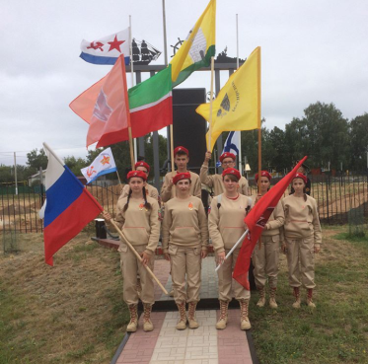
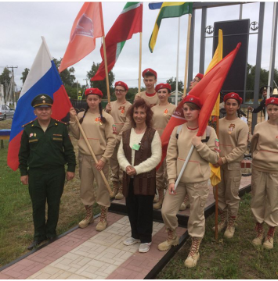
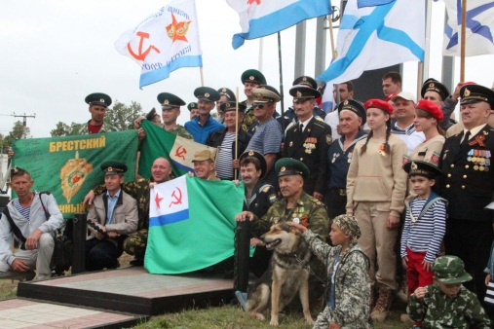
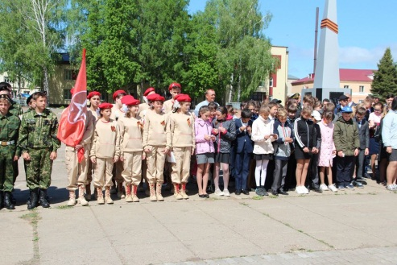
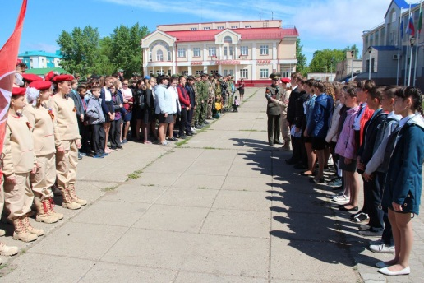
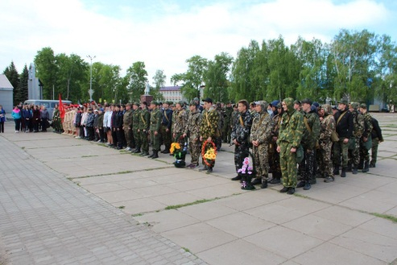
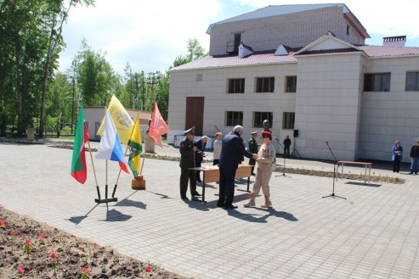
Участие юнармейского отряда МБОУ БСОШ №1 в мероприятиях
Спасского муниципального района.
День Военно-морского Флота.
Проводы старшеклассников и студентов
на военные сборы

Slide 2
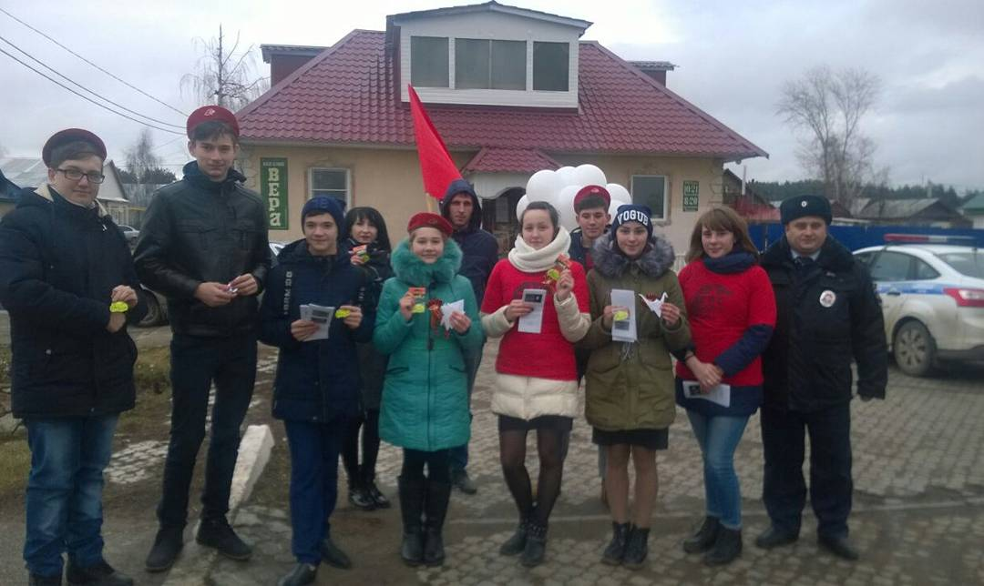
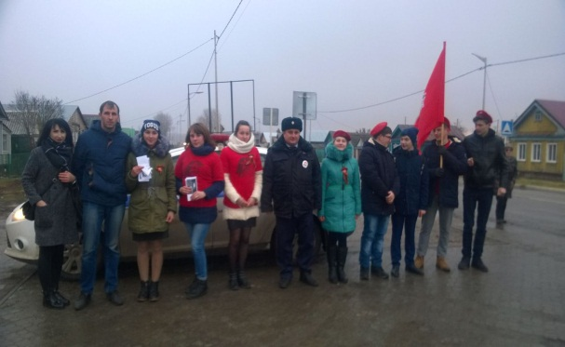
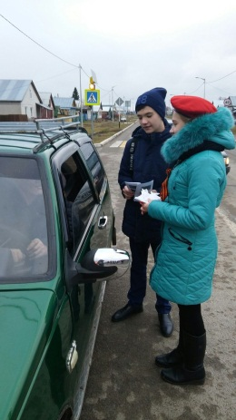
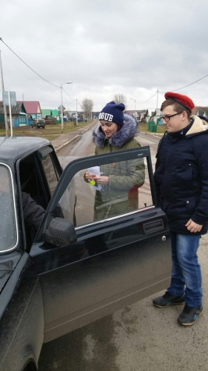
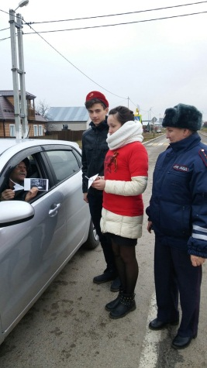
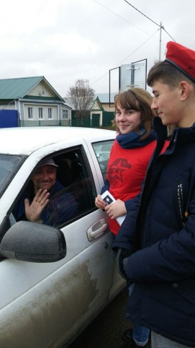
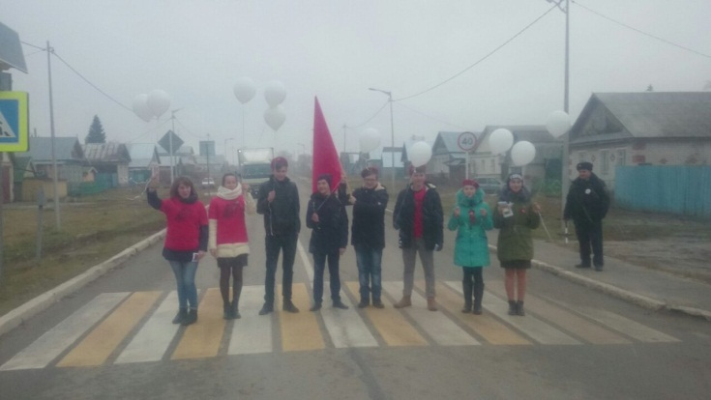
В преддверии Всемирного дня памяти жертв ДТП, который из года в год проводится в третье воскресенье ноября, ЮНАРМЕЙЦЫ БСОШ1 совместно с сотрудниками ГИБДД провели Акцию на одной из улиц нашего города. Ребята вручили водителям буклеты о соблюдении ПДД и журавликов, на которых были написаны пожелания от учащихся нашей школы. По окончанию Акции, ЮНАРМЕЙЦЫ запустили в небо белые шары, а водители просигналили, тем самым почтив память жертв ДТП.

Slide 3
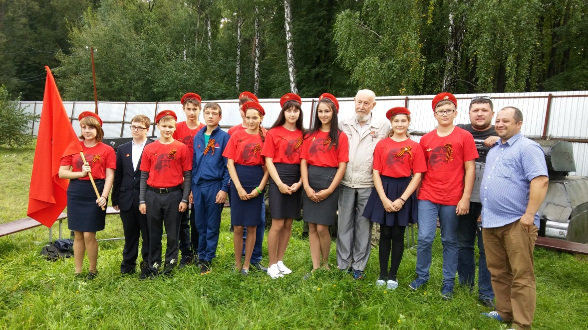
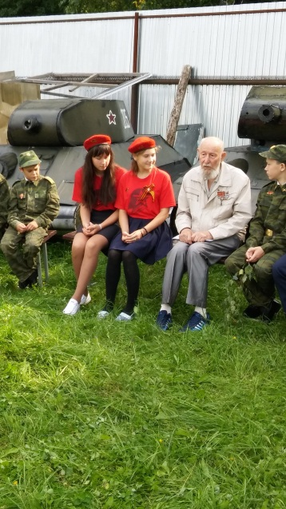
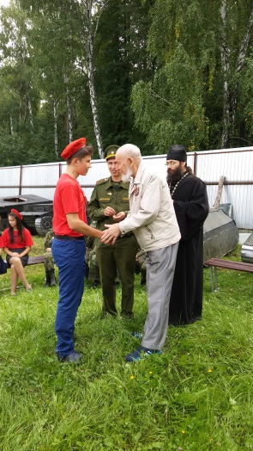
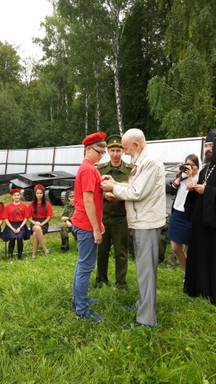
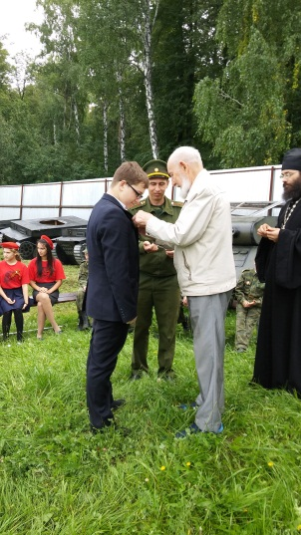
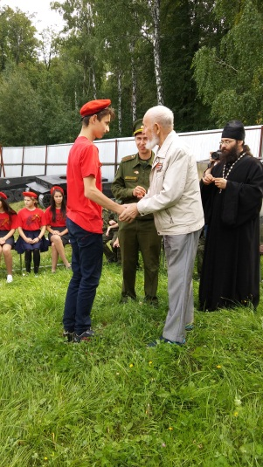
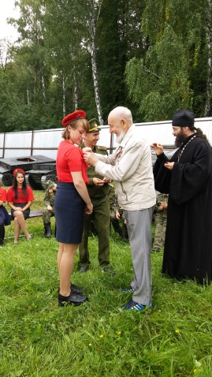
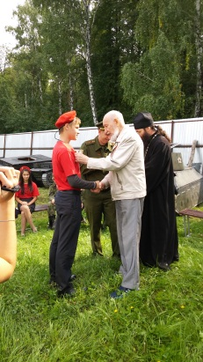
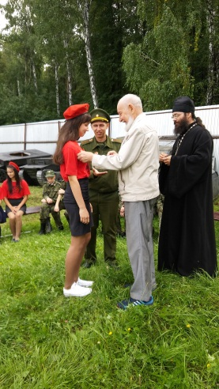
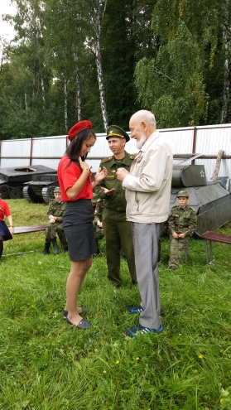
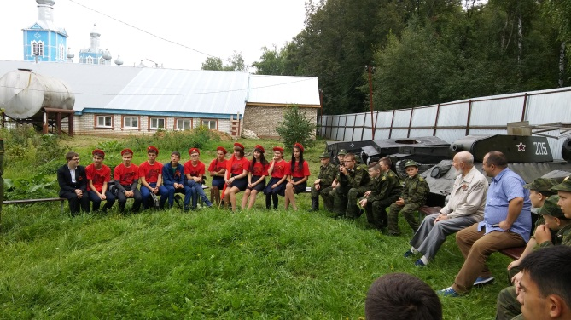
3 сентября 2017 года юнармейцам из МБОУ БСОШ №1 представилась возможность пообщаться с ветераном ВОВ Маловым А.И. Он рассказал ребятам о своем детстве, о войне и о том, как он живет сейчас. По окончанию встречи ветеран вручил юнармейцам значки ЮНАРМИИ. Дети остались под большим впечатлением и воодушевились на дальнейшую работу.

Slide 4
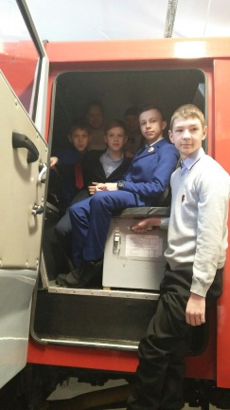
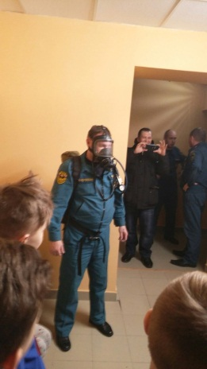
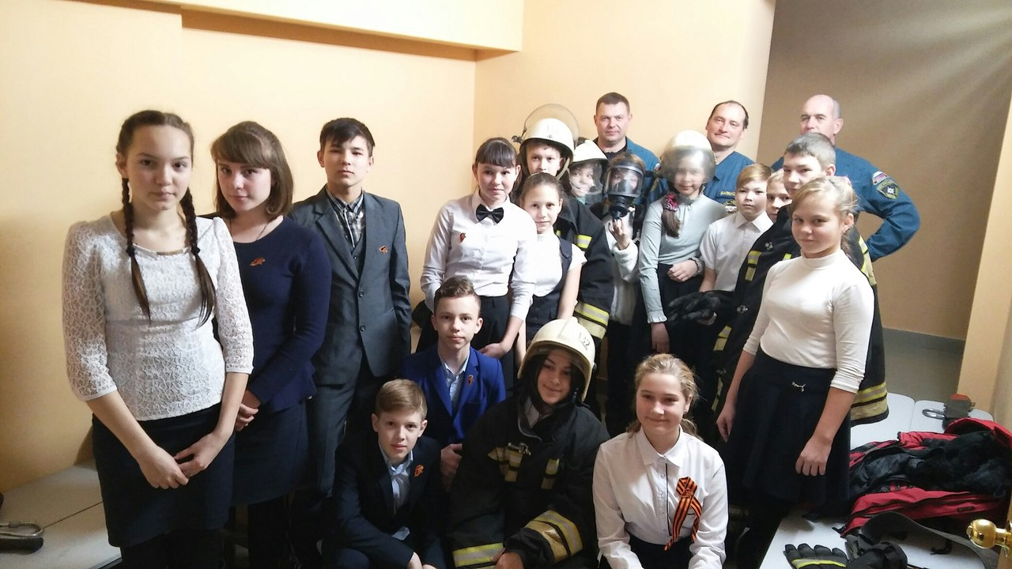
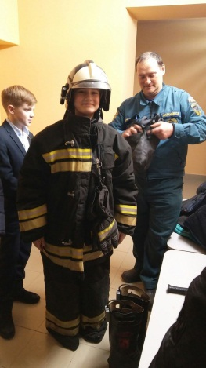
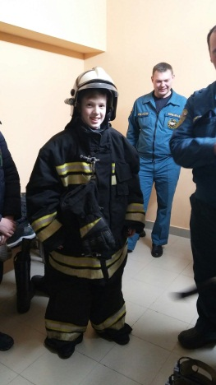
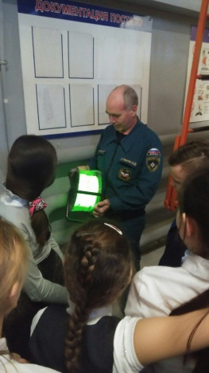
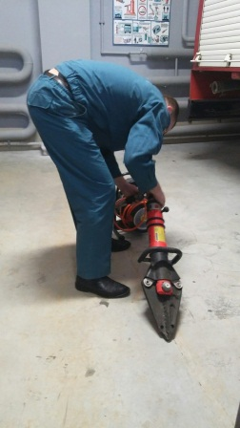
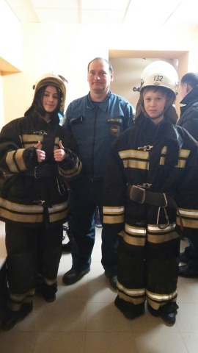
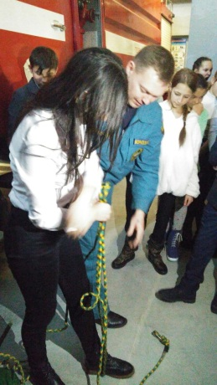
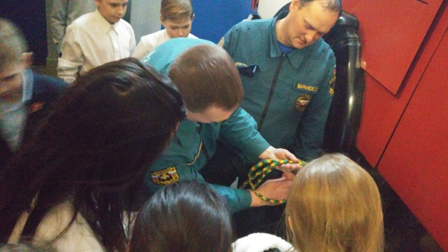
Активисты ВПД "ЮНАРМИЯ" из БСОШ 1 и Санаторной школы-интернат, при содействии заместителя начальника, майора внутренней службы Юркова Ю.С., посетили ФГКУ "132 Пожарно-спасательную часть" нашего города.
Ребят встретили: начальник караула Спирин А.В., командиры отделений Баранов С.В. и Борисов А.В. Они показали ребятам технику, стоящую на вооружении части, спасательное оборудование, экипировку пожарного, еще рассказали о правильных последовательных действиях при обнаружении пожара и эвакуации из горящего помещения.
Юнармейцы с большим восторгом примеряли на себя "боевую" одежду, сами пробовали вязать узлы на веревках, посидели в пожарной машине. Также ребята задали спасателям все интересующие их вопросы. Встреча прошла в теплой и непринужденной обстановке .
Перед уходом, Юнармейцы поблагодарили наших пожарников и пожелали им легкой службы.
В целом - все остались довольны, и возможно, кто-то из ребят уже определился в выборе профессии!!!

Slide 5
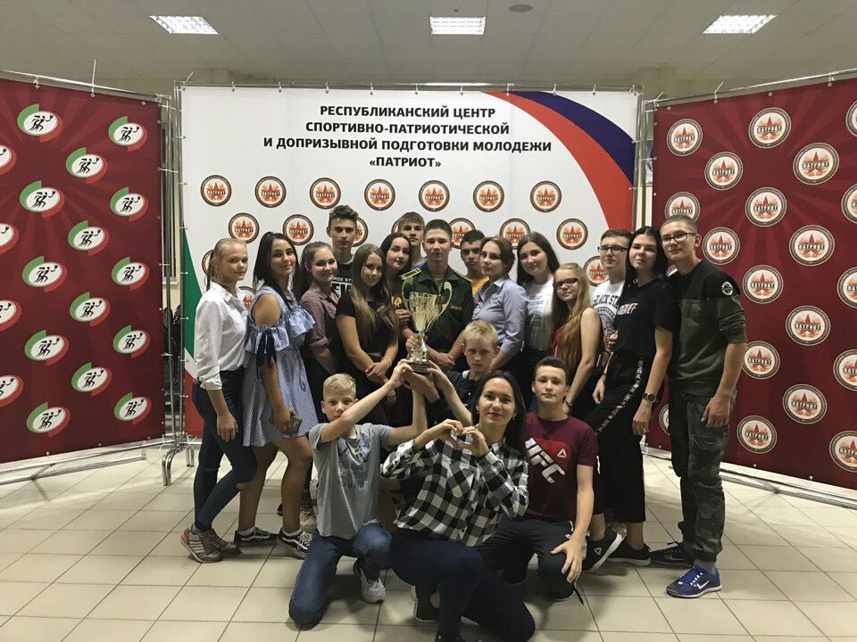
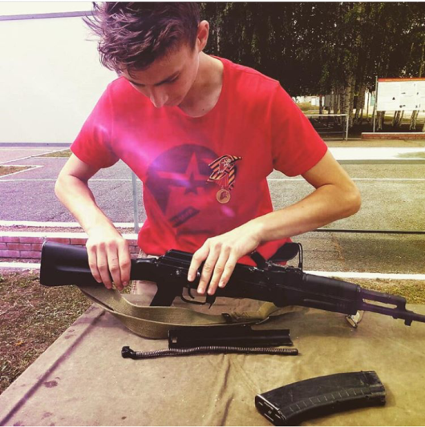
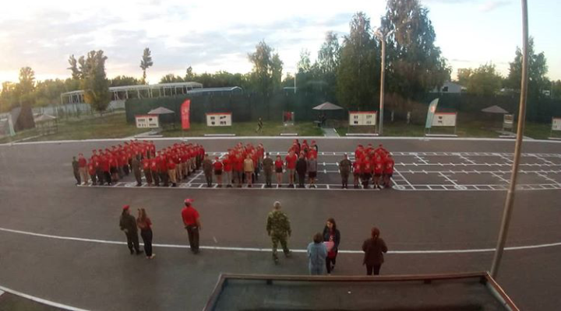
Профильная смена в ГАУ РЦ
СПДП «Патриот» г. Казань

Slide 6
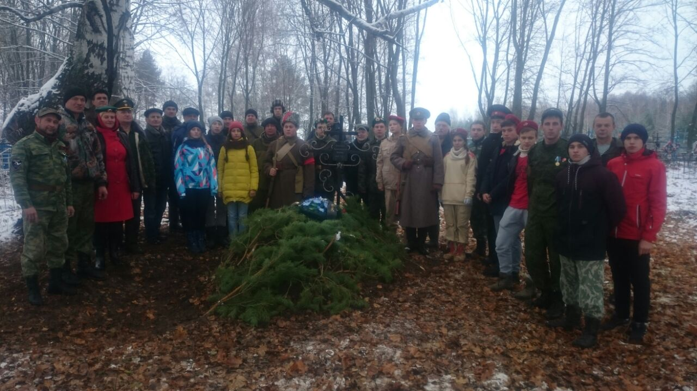
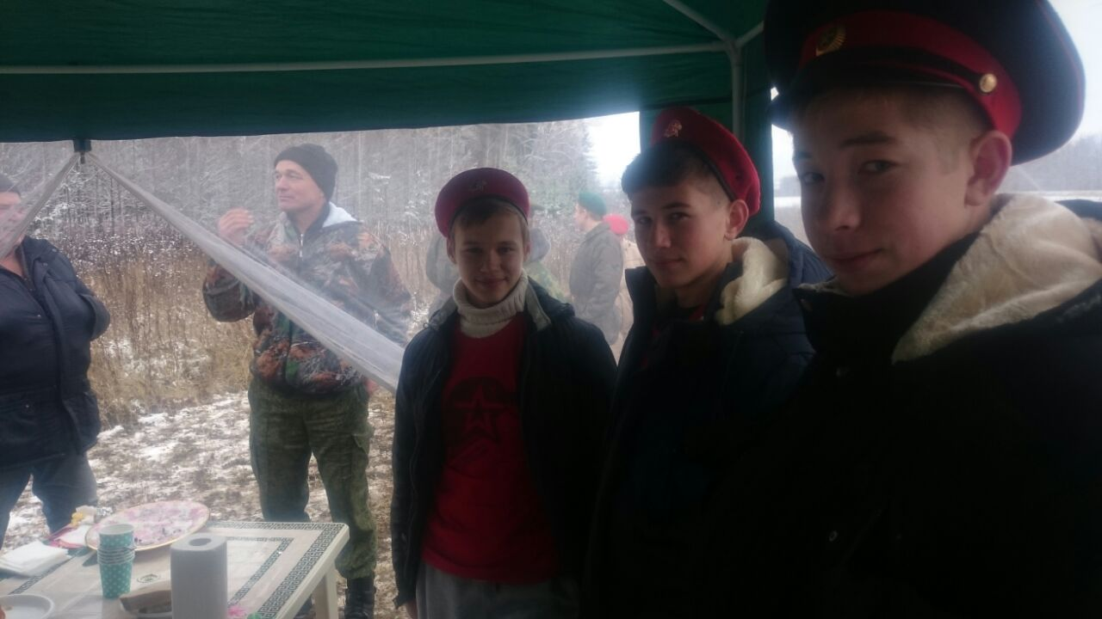
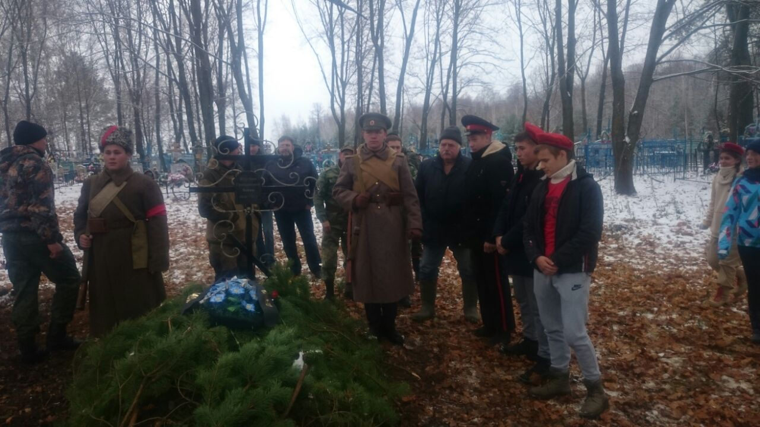
Торжественное перезахоронение останков жертв Гражданской войны, поднятых в ходе поисковой экспедиции в рамках Региональной акции " Вахта Примирения и Согласия" по следам боев войны 1918-1921 годов на территории Алексеевского муниципального района.

Slide 7
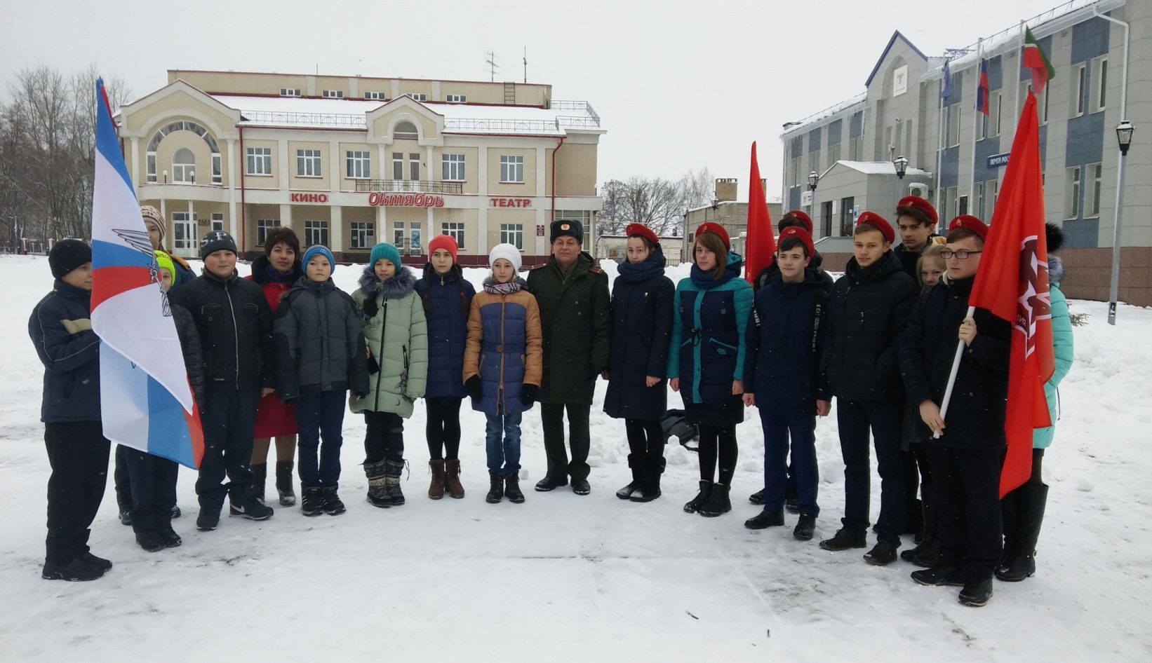
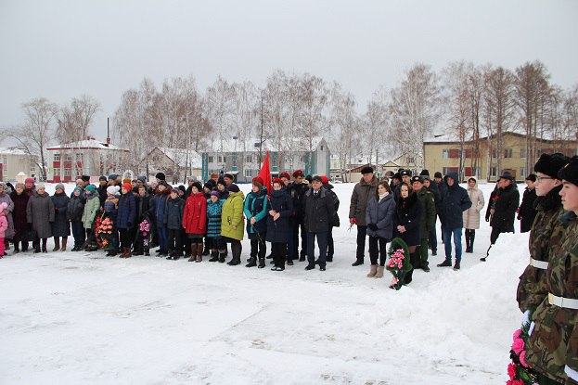
Митинг посвящённый
Дню Героев Отечества

Slide 8
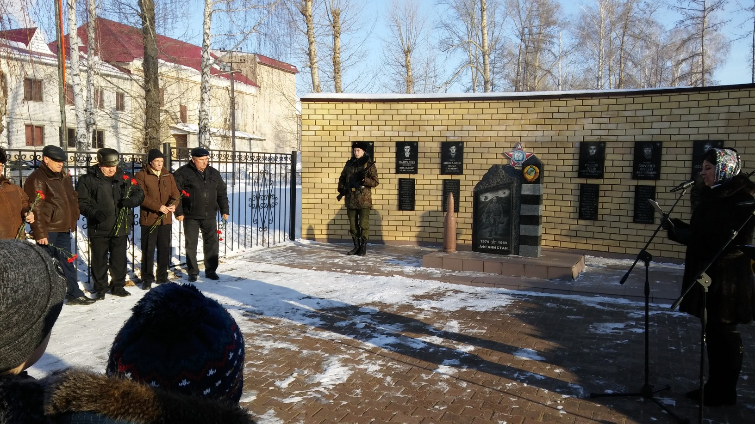
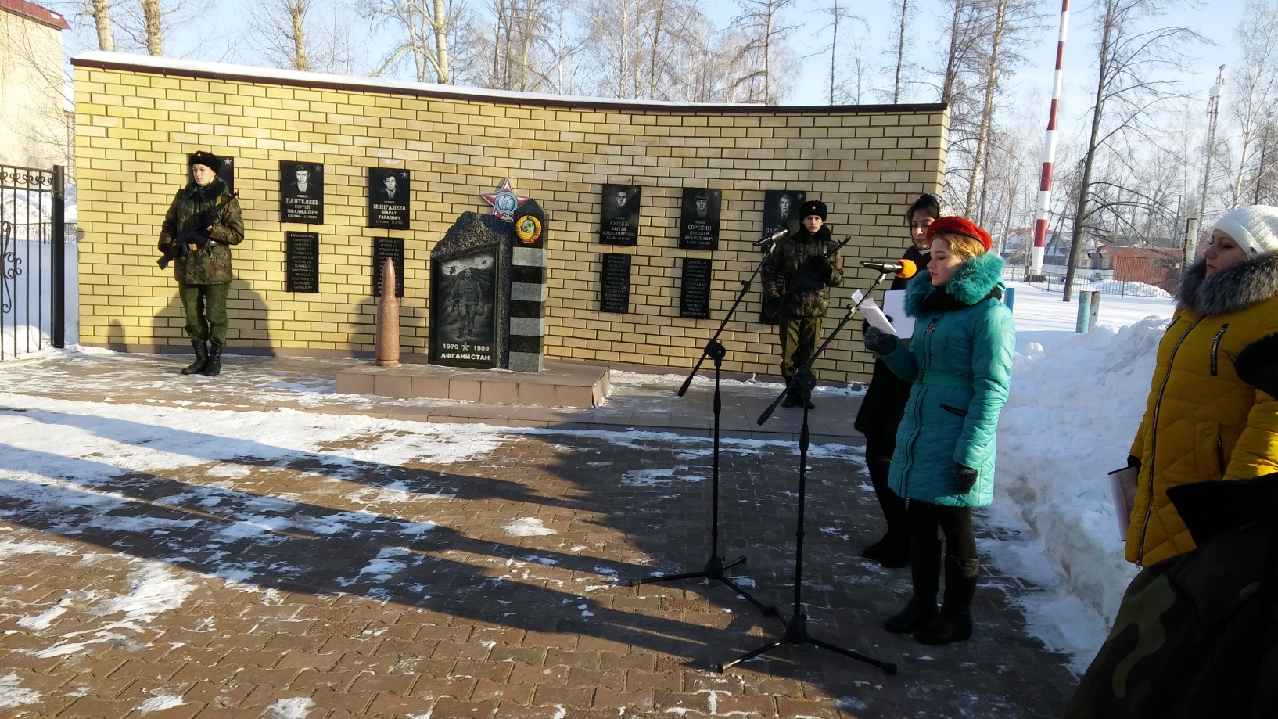
Митинг, посвящённый Дню вывода советских войск из Афганистана

